Slide 1



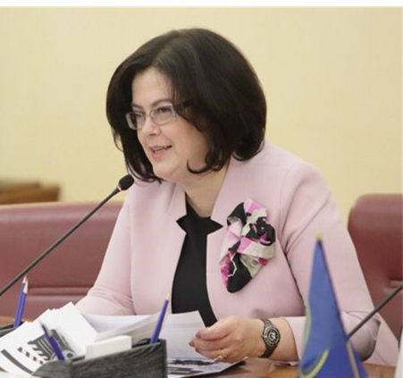
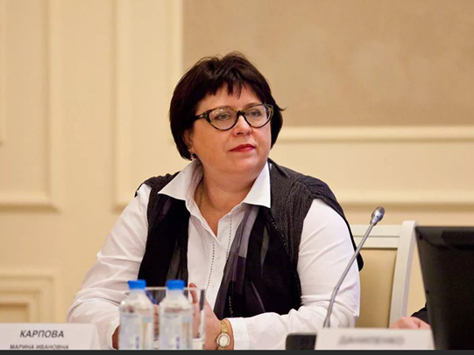


5 октября
10.00 – 11.00 мск
Модератор
Вебинар ТПП РФ «Определение кадастровой оценки для исчисления налога
на имущество»
Вы сможете узнать:
Елена Дыбова,
Вице-президент ТПП РФ
Спикер
Марина Карпова, Заместитель председателя
Комитет ТПП РФ по предпринимательству в сфере экономики недвижимости
Когда и кем проводится переоценка
кадастровой стоимости недвижимости?
Как заранее узнать сложившийся размер оценки и рассчитать налог?
Можно ли оспорить и кратно снизить результаты оценки и сумму налога?
Как это сделать без потерь времени
и денег?
Регистрация по ссылке:
https://registraciya-na-vebinar-kadasr.testograf.ru/

